Slide 1
SELEKCE A JEJÍ INTERAKCE II.

Slide 2
Testování neutrality vs. selekce
základní mírou relativního významu selekce a driftu je poměr dN/dS (ω)
dN (= d_{N} = K_{a}) = průměrný počet nukleotidových rozdílů mezi sekvencemi
na 1 nesynonymní pozici
měří míru rozdílnosti 2 homologních kódujících sekvencí z hlediska
aminokyselin, tj. do jaké míry se liší v nesynonymních pozicích
dS (= d_{S} = K_{s}) = průměrný počet nukleotidových rozdílů mezi sekvencemi
na 1 synonymní pozici
měří míru rozdílnosti 2 homologních kódujících sekvencí z hlediska
tichých substitutcí, tj. do jaké míry se liší v synonymních pozicích

Slide 3
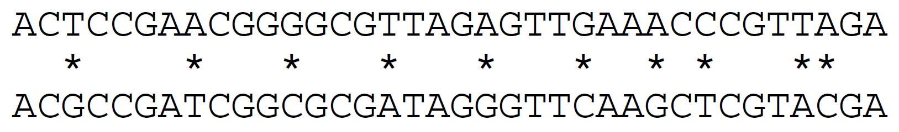
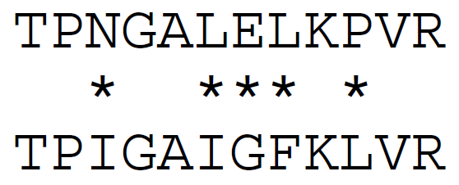
Výpočet dN/dS:
substituce
přepsáno do sekvencí aminokyselin:
nesynonymní záměny
tj. 5 nesynonymních substitucí
protože celkový počet záměn je 10 (viz 10 hvězdiček mezi sekvencemi
DNA), 5 musí být synonymních

Slide 4
buď ACT (sekvence 1), nebo ACG (sekvence 2) ⇒ změna z A na
kteroukoli bázi způsobí záměnu aminokyseliny (např. CCT, GCT, TCT)
⇒ pozice 1 je nesynonymní
Pozice 2: podle genetického kódu každá substituce je nesynonymní

Slide 5
Pozice 3: 4 potenciální aminokyseliny lišící se ve 3. pozici – ACT, ACG,
ACC, ACA → všechny kódují stejnou aminokyselinu (threonin, T)
⇒ všechny substituce jsou synonymní ⇒ pozice 3 je synonymní
(tato pozice je 4-násobně degenerovaná)
pozice 4 (C v CCG): všechny substituce nesynonymní
pozice 5: nesynonymní atd.

Slide 6
Pozice 9:

Slide 7
Pozice 9: v sekvenci 1 = 3. pozice kodonu AAC (asparagin, N),
v sekvenci 2 kodon ATC (isoleucin, I)
mutace v AAC → AAT (asparagin, N), AAG, AAA (obě lysin, K) ⇒
C = 2-násobně degenerovaná → 9. pozice z 1/3 synonymní a
ze 2/3 nesynonymní
podobně mutace C v ATC → ATT, ATA (obě isoleucin, I), ATG (methionin,
M) ⇒ 3-násobně degenerovaná pozice – 2/3 synonymní, 1/3
nesynonymní
⇒ průměr ½(1/3 synonymních + 2/3 nesynonymních) +
½(2/3 synonymních + 1/2 nesynonymních)
= ½ synonymních a ½ nesynonymních
⇒ pozice 9 je částečně synonymní a částečně nesynonymní

Slide 8
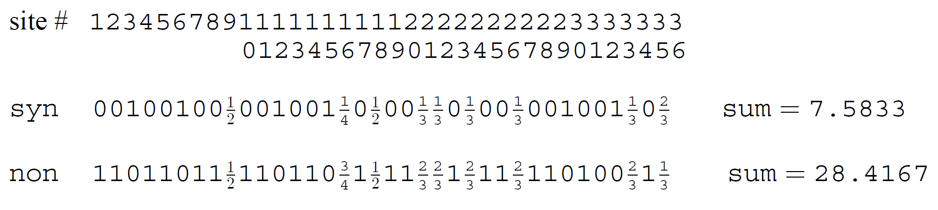




Slide 9
Interpretace dN/dS:
1. všechny nesynonymní substituce jsou neutrální:
počet synonymních i nesynonymních neutrálních mutací
fixovaných každou generaci = μ
⇒ dN/dS = μ/μ = 1
2. část nesynonymních substitucí je neutrálních, zbytek škodlivých:
dS = μ
v každé generaci fixace f neutrálních nesynonymních mutací
⇒ (1 – f) škodlivých mutací se nezafixuje
dN = fμ + (1 – f)0 = fμ
dN/dS = fμ/μ = f
Protože f je vždy < 1, platí dN/dS < 1
Závěr: dN/dS < 1 indikuje působení purifikující selekce

Slide 10

3. část f mutací je neškodných a (1 – f) škodlivých; z neškodných mutací
je část θ prospěšných a (1 – θ) neutrálních:
dS = μ
(1 – f) se nefixuje
f(1 – θ) neutrálních ⇒ fixace frekvencí μ za generaci
fθ prospěšných, vznik rychlostí 2Nμ za generaci, pravděpodobnost
fixace rovna selekčnímu koeficientu s
⇒ počet nesynonymních substitucí fixovaných každou generaci:
dN = (1 – f)0 + f(1 – θ)μ + fθ 2Nμs
⇒ dN/dS = [(1 – f)0 + f(1 – θ)μ + fθ 2Nμs]/μ = f(1 – θ) + fθ 2Ns
dN/dS > 1 pokud θ velká, konkrétně

Slide 11
Závěr: dN/dS > 1 indikuje působení pozitivní selekce
Pozn.: dN/dS < 1 nemusí znamenat, že pozitivní selekce nepůsobí,
pouze že ji tímto způsobem nemůžeme detekovat
Shrnutí:
1. dN/dS = 1: substituce aminokyselin převážně neutrální
(ale: pozitivní selekce může vyrušit působení selekce
purifikující)

Slide 12
Shrnutí:
2. dN/dS < 1: purifikující selekce
(ale: některé AA mohly být fixovány pozitivní selekcí,
purifikující selekce ale silnější)
3. dN/dS > 1: pozitivní selekce fixovala některé AA, některé
substituce mohly být způsobeny driftem
(ale: purifikující selekce mohla působit, ale nebyla dost
silná, aby převážila nad selekcí pozitivní)

Slide 13
Kromě výpočtu synonymních a nesynonymních pozic a synonymních
a nesynonymních substitucí nutná ještě korekce pro opakované
substituce na téže pozici
→ pro výpočty nutné zjednodušující předpoklady, navíc nemůžeme
přesně zjistit počet opakovaných substitucí
Odhad pomocí maximální věrohodnosti (maximum likelihood):
simultánní odhad všech 3 kroků současně
poskytuje navíc odhad doby divergence a poměr Ts/Tv
Ke kvantifikaci počtu substitucí lze:
rekonstruovat ancestrální sekvenci a spočítat změny na jednotlivých
pozicích (výsledek bude pravděpodobně podhodnocený)
bayesovský přístup: použít substituční rychlosti (v apriorních kategoriích)
generovat substituční rychlosti pro jednotlivé kodony

Slide 14
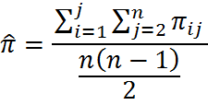

Tajimův test neutrality
měření rovnováhy mutace a driftu pomocí heterozygotnosti θ = 4N_{e}μ
θ lze odhadovat i jinými způsoby:
π_{ij} = počet párových rozdílů (SNP) mezi sekvencemi i a j
(... celkem n(n – 1)/2 možných párových srovnání)
S = počet segregujících pozic:
suma párových rozdílů
v případě DNA sekvencí dělíme ještě jejich délkou
počet párových srovnání
1/1 + 1/2 + ... + 1/(n – 1)

Slide 15


při modelu nekonečných pozic a neutrální evoluci platí:
Fumio Tajima (1989):
Př.:
* * * *
1 ACCCG AATTC CAATC CGGTT
2 AACTG AATTC GAATC CGGTT
3 AACTG AATTC CAATC CGGTT
4 ACCTG AATTC TAATC CGGAT
párová srovnání:
1-2: 3 rozdíly
1-3: 2 rozdíly
1-4: 3 rozdíly
2-3: 1 rozdíl
2-4: 3 rozdíly
3-4: 3 rozdíly
prům. π = (3+2+3+1+3+3)/6 = 2,5
S = 4 segregující pozice
Θ = 4/(1/1 + 1/2 + 1/3) = 4/1,83 = 2,186
= 2,5 – 2,186 = 0,314

Slide 16
D < 0:
nadbytek polymorfismů s nízkou frekvencí vzhledem k teoretickému
předpokladu ⇒ purifikující selekce, selective sweep
(+ populační expanze!)
D > 0:
nadbytek polymorfismů s nízkou i vysokou frekvencí vzhledem
k předpokladu ⇒ balancující selekce (+ redukce populační velikosti!)
Signifikance?
nelze použít klasické p
Tajima (1989): parametrická aproximace beta rozdělením
Hudson (1990): generování náhodných vzorků za předpokladu neutrality
a populační stability → hodnota P = podíl náhodných výsledků
≤ vypočtené D

Slide 17
Value of Tajima's D | Mathematical reason | Biological interpretation 1 | Biological interpretation 2
Tajima's D=0 | Pi equivalent to Theta (Observed= Expected). Average Heterozygosity= # of Segregating sites. | Observed variation similar to expected variation | Population evolving as per mutation-drift equilibrium. No evidence of selection
Tajima's D<0 | Pi less than Theta (Observed<Expected). Fewer haplotypes (lower average heterozygosity) than # of segregating sites. | Rare alleles present at low frequencies | Recent selective sweep, population expansion after a recent bottleneck, linkage to a swept gene
Tajima's D>0 | Pi greater than Theta (Observed>Expected). More haplotypes (more average heterozygosity)than # of segregating sites. | Multiple alleles present, some at low, others at high frequencies | Balancing selection, sudden population contraction

Slide 18
McDonaldův-Kreitmanův test
John H. McDonald and Martin Kreitman (1991):
srovnání vnitrodruhového polymorfismu a mezidruhové divergence
D_{s} = počet synonymních substitucí^{*)} na sekvenci
D_{n} = počet nesynonymních substitucí na sekvenci
P_{s} = počet synonymních polymorfních pozic na sekvenci
P_{n} = počet nesynonymních polymorfních pozic na sekvenci
H0: D_{n}/D_{s} = P_{n}/P_{s} ⇒ neutrální evoluce
H1: D_{n}/D_{s} ≠ P_{n}/P_{s} ⇒ selekce
^{*)} substituce = u 2 druhů fixována odlišná báze

Slide 19

negativní (purifikující) selekce:
škodlivé mutace silně ovlivňují polymorfismus
D_{n}/D_{s} < P_{n}/P_{s}, tj. poměr nesynonymní/synonymní variability mezi druhy
je nižší než poměr nesynonymní/synonymní variability uvnitř druhů
pozitivní selekce:
prospěšně mutace se rychle šíří ⇒ neovlivňují polymorfismus, ale mají
vliv na mezidruhovou divergenci
D_{n}/D_{s} > P_{n}/P_{s}, tj. poměr nesynonymní/synonymní variability mezi druhy
je vyšší než poměr nesynonymní/synonymní variability uvnitř druhů
podíl substitucí fixovaných selekcí:

Slide 20
Problémy MKT:
podhodnocení α v důsledku existence mírně škodlivých mutací,
odlišných mutačních rychlostí v různých částech genomu,
proměnlivosti v koalescenčních historiích různých částí genomu,
změn v efektivní velikosti populace
× tyto problémy neznamenají, že MKT považován za nespolehlivý
další potenciální problém: infinite-sites model
→ často odchylky od modelu uvnitř druhů, tím větší v mezidruhových
srovnáních

Slide 21
Detekce selekce na úrovni kodonů
Které kodony pod pozitivní/negativní selekcí?
substituční model, fylogenetický strom, výpočet dN/dS pro každý kodon
v případě sekvencí složených z více jedinců (např. viry) odhad pozitivní
selekce na úrovni populace
Kdy v minulosti selekce působila?
dN/dS mapováno na jednotlivé větve fylogenetického stromu
Působí selekce uvnitř rekombinujících fragmentů?
např. program Datamonkey (http://www.datamonkey.org)

Slide 22
Selekce v heterogenním prostředí
variabilita prostředí:
v prostoru
v čase
v hrubém měřítku: během života jedno prostředí
v jemném měřítku: během života více prostředí
selekce: měkká
tvrdá

Slide 23
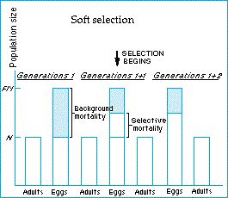
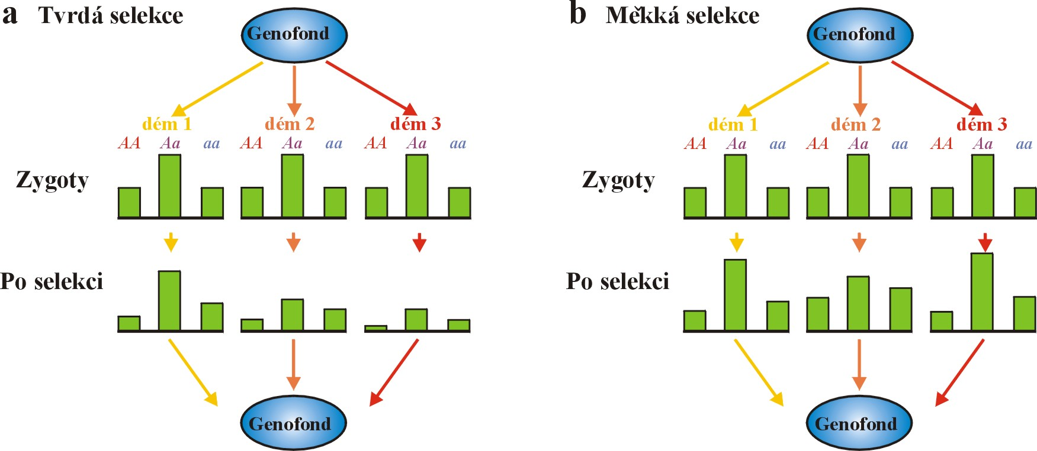
Tvrdá vs. měkká selekce
AA Aa aa
w_{AA} = 1 – s_{AA} w_{Aa} = 1 w_{aa} = 1 – s_{aa}

Slide 24
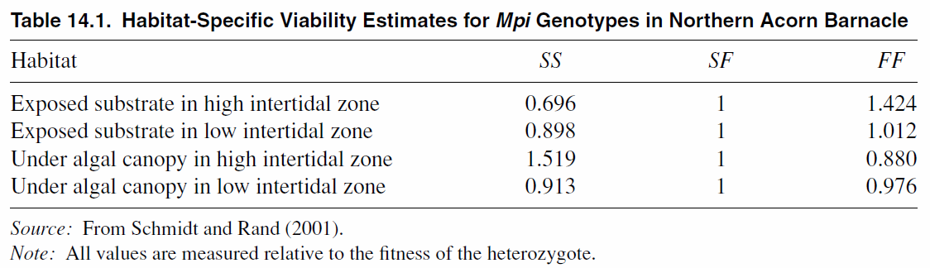
Prostředí proměnlivé v hrubém měřítku
(coarse-grained environment) – prostorová variabilita
Leveneho model:
c_{i} = část celkové populace obývající habitat i, měkká selekce
Př.: svijonožec Balanus balanoides

Slide 25
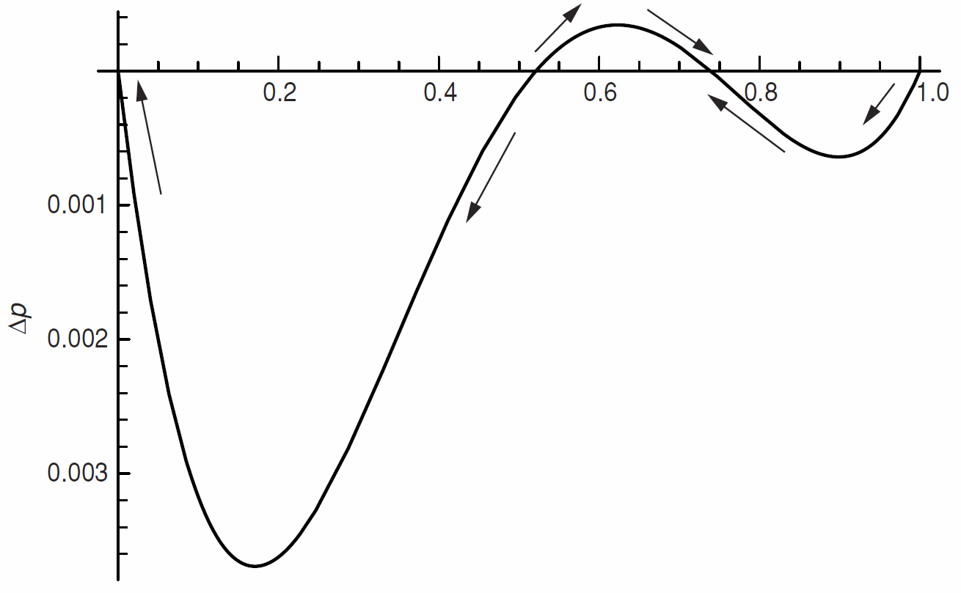
c₁ = 0,4
c₂ = 0,05
c₃ = 0,5
c₄ = 0,05
stabilní polymorfismus při p = 0,74
při p < 0,52 alela směřuje k extinkci
nechráněný polymorfismus
(unprotected polymorphism)

Slide 26
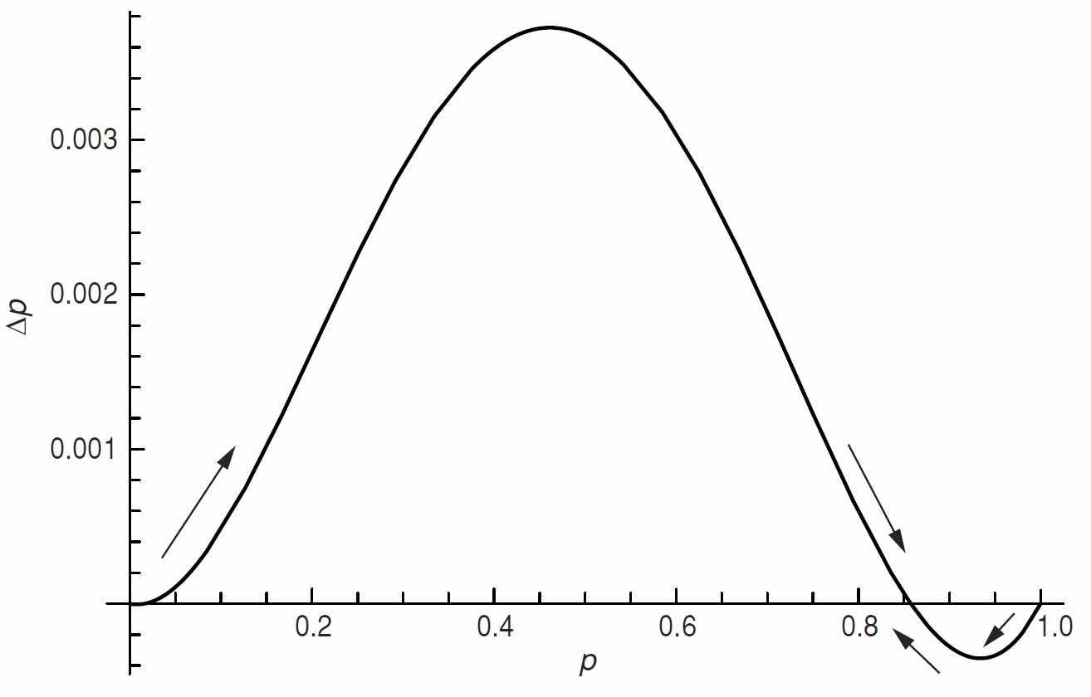
c₁ = 0,15
c₂ = 0,375
c₃ = 0,325
c₄ = 0,15
chráněný polymorfismus
(protected polymorphism)
stabilní polymorfismus při p = 0,86
při p → 0 a p → 1 selekce frekvenci táhne zpět

Slide 27
⇒ kvalitativně odlišné výsledky při stejných hodnotách
fitness jako funkce parametru c
Prostorová heterogenita v hrubém měřítku rozšiřuje
podmínky pro chráněný polymorfismus
V homogenním prostředí a při konstantní fitness
polymorfismus jen při superdominanci (w_{AA} < w_{Aa} > w_{aa})
× v heterogenním prostředí ne, např.:
c₁ = 0,12
c₂ = 0,58
c₃ = 0,3
c₄ = 0
jediný habitat se superdominancí

Slide 28
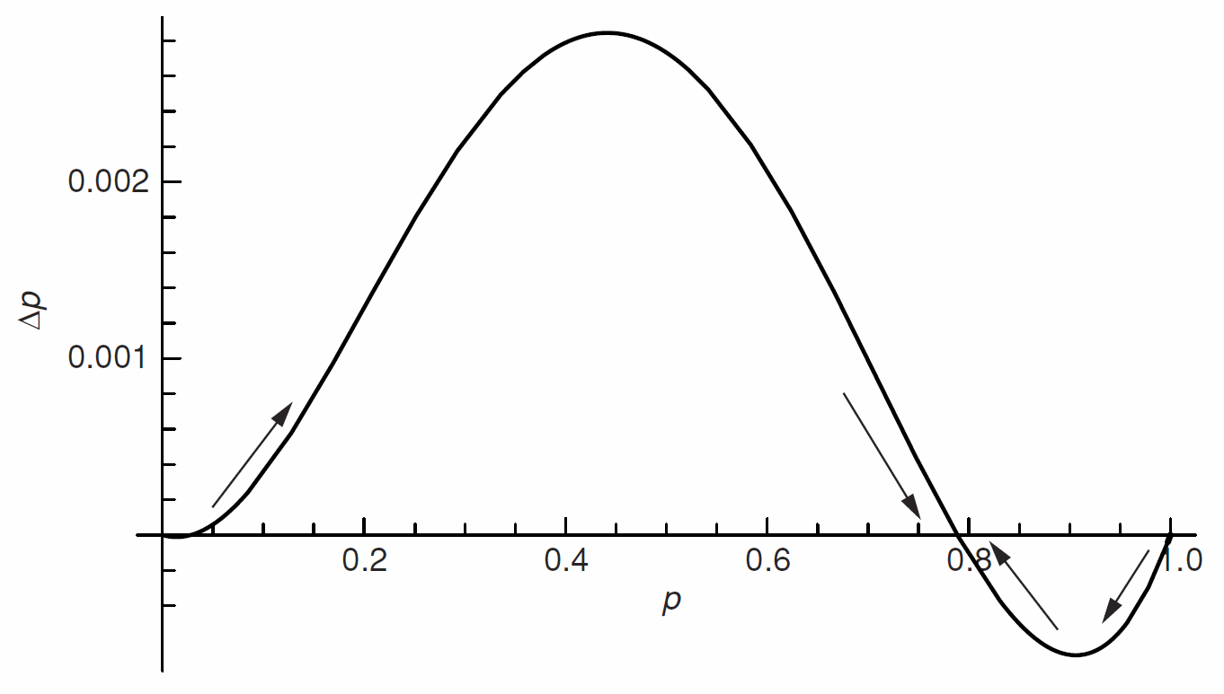
chráněný polymorfismus, i když ani v jednom habitatu selekce nepodporuje heterozygoty

Slide 29
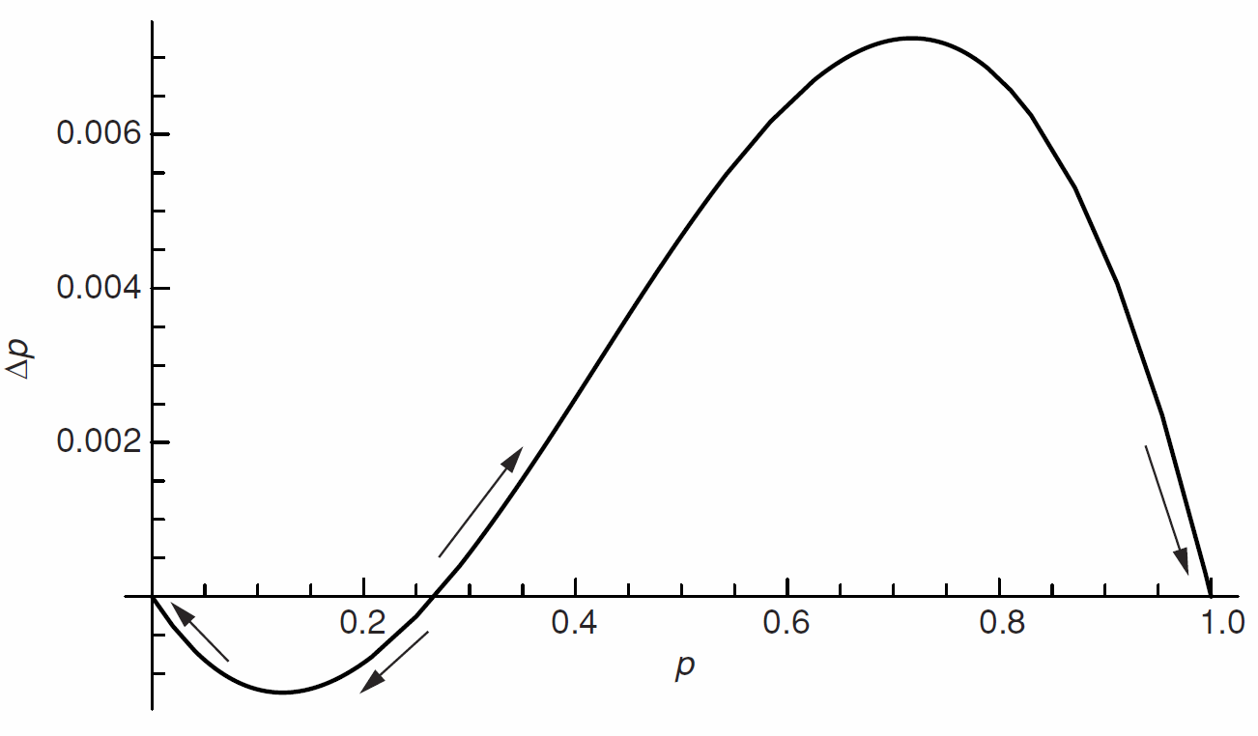
tvrdá selekce:
c₁ = 0,12
c₂ = 0,58
c₃ = 0,3
c₄ = 0
nestabilní i nechráněný polymorfismus

Slide 30
Při tvrdé selekci prostorová heterogenita v hrubém měřítku
podmínky pro polymorfismus nerozšiřuje.
ALE:
Pokud tok genů velmi omezený, ekologický rozdíl mezi
měkkou a tvrdou selekcí je z hlediska podmínek pro
udržení polymorfismu chráněného prostorovou
variabilitou v hrubém měřítku nepodstatný

Slide 31
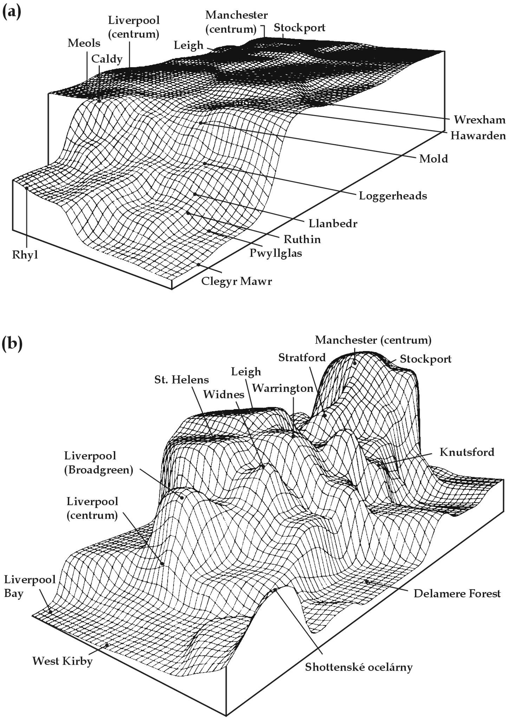
drsnokřídlec březový (Biston betularia):
∼10/km²; migrace > 1 km
zejkovec dvojzubý (Odontoptera bidentata):
50 000–100 000/km²; migrace < 150 m
Vyšší tok genů → na lokální úrovni proměnlivost prostředí
v jemném měřítku; adaptace na prostředí měnící se
v hrubém měřítku na větší geografické škále.

Slide 32
#1 w_{AA} = 1 w_{Aa} = 1 w_{aa} = x₁
#2: w_{AA} = 1 w_{Aa} = 1 w_{aa} = x₂
kombinace hodnot fitness poskytující stabilní polymorfismus je restriktivnější pro časovou než prostorovou variabilitu

Slide 33

Prostředí proměnlivé v jemném měřítku
(fine-grained environment)
Př.: mutace a → A; fitness nového genotypu Aa = 1 + s
σ_{s}² = heterogenita prostředí v jemném měřítku
Jaká je pravděpodobnost přežití alely A?
pokud s malé, platí:
2 mutace: a → A₁ a a → A₂; fitness obou heterozygotů stejná, tj. 1 + s
pokud σ_{s1}² < σ_{s2}² ⇒ A₁ má větší šanci na přežití než A₂!
⇒ selekce podporuje mutace poskytující účinnější
pufrování proti fluktuacím v důsledku proměnlivosti
prostředí v jemném měřítku
při homogenitě prostředí (σ_{s}² = 0) P ≈ 2s

Slide 34

Za určitých okolností může být pravděpodobnost přežití vyšší i u alely
spojené s nižší fitness:
např. s₁ > s₂
→ za normálních okolností by šance na přežití byla vyšší pro A₁ než pro A₂
ale pokud platí
bude mít vyšší pravděpodobnost přežití alela spojená s nižší fitness
tj. je-li genotyp A₁a dostatečně pufrován proti heterogenitě
prostředí v jemném měřítku, bude mít mutace A₁ větší
šanci v populaci přežít, než prospěšnější mutace A₂

Slide 35

Např.: s₁ = 0,02; s₂ = 0,01; σ_{s1}² = 4; σ_{s2}² = 0,5
žádná heterogenita: 2x vyšší šance přežití pro A₁ než pro A₂
heterogenita: P(A₁) = 0,008
P(A₂) = 0,013
⇒ A₂ je výhodnější
neutralita: s₁ = s₂ , tj. stejná fitness × selekce bude preferovat genotyp
lépe pufrovaný proti fluktuacím fitness
Pokud konečná velikost populace:
výhodná alela;
viz Selekce II., snímek # 20

Slide 36
při heterogenitě prostředí místo s → (s – ν/2N),
kde selekční koeficient jedince je náhodná veličina s průměrem s
a rozptylem ν/2N
⇒ průměrná fitness v modelu proměnlivého prostředí
v jemném měřítku je při určení pravděpodobnosti fixace
výhodné alely snížena o ν/2N
⇒ s klesající schopností pufrování heterogennosti prostředí
v jemném měřítku (tj. s rostoucím rozptylem ν ) klesá
pravděpodobnost fixace prospěšné alely

Slide 37
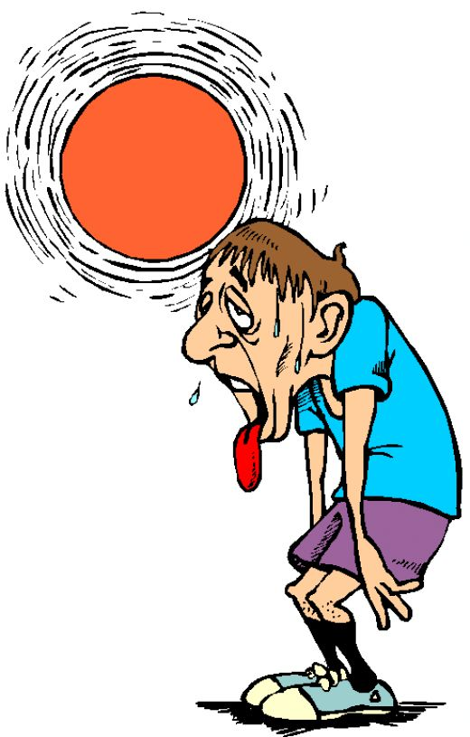
Pozor: je třeba mít na zřeteli, že znak, který je zde pufrován,
je reprodukční zdatnost
pufrování fitness je ale většinou zprostředkováno jinými
znaky, které jsou plastické a citlivé na heterogenitu
prostředí v jemném měřítku
Např. člověk a jeho schopnost bránit se výkyvům teploty:
zvýšení teploty → dilatace povrchových cév
⇒ odvod tepla k povrchu těla
další zvýšení → pocení
⇒ další odvod tepla odpařováním
(delší expozice vysoké teploty ovšem může
mít fatální následky)

Slide 38

snížení teploty → vazokonstrikce ⇒ snížení tepelných ztrát
další snížení → třes atd. ⇒ produkce tepla
(delší expozice chladu opět může mít fatální následky)
subsaharská Afrika: dřívější a intenzivnější pocení
Evropa: dřívější začátek třesu (teplota kůže 29,5 °C × Afričané 28 °C)
⇒ dřívější nástup pufrujícího mechanismu v populaci, která má historicky
větší zkušenost
Kromě intenzity má vliv i délka působení prostředí
→ při dlouhodobějším působení jiné mechanismy
(např. zvýšení počtu potních žlaz)

Slide 39
Prostředí proměnlivé v hrubém měřítku a měkká selekce
budou v populaci udržovat polymorfismus s vyšší
pravděpodobností než proměnlivost v jemném měřítku
a tvrdá selekce.

Slide 40
Antagonistická selekce, s. závislá na hustotě,
frekvenčně-závislá s.

